Slide 1
Formation ANALYSE D’EAU
Présenté par monsieur : Gharbi Houari
Responsable de laboratoire de biologie moléculaire dans l‘école supérieure de science biologique

Slide 2
Présentation du formateur
Monsieur GHARBI houari technicien supérieure en traitement des eaux avec une mention d’excellent diplômé en 2019
J’ai eu un passage au niveau de la société d’eau et assainissement Oran SEOR dans différents poste comme analyste laborantin physico-chimique durant 18 mois et microbiologique 06 mois et chef secteur de qualité au niveau de la gérance d’Ain Türck et aussi au temps que chef de station de deux station de dessalement LES DUNES et BOUSFER.
En 2019, j’étais recruté au niveau de l’école supérieure de science biologique Oran au temps que technicien des laboratoires universitaires.
En 2020 j’ai obtenu une tache de responsable de laboratoire de microbiologie et maintenant j’occupe le poste de responsable de laboratoire de biologie moléculaire

Slide 3
Plan de formation
Introduction
Paramètres organoleptiques
Paramètre physico chimique
Paramètre bactériologique
Conclusion

Slide 4
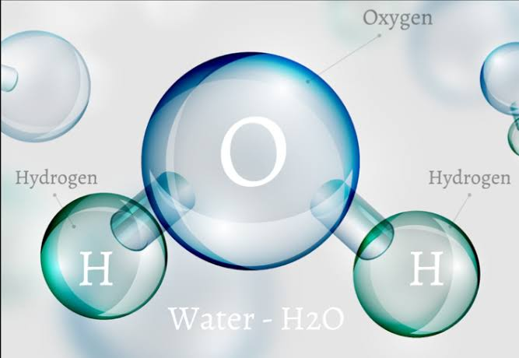
Introduction :
Dans le domaine alimentaire la qualité est une préoccupation ancienne et récurrente qui reste toujours au cœur des inquiétudes des consommateurs.
Le terme qualité pour les produits alimentaires regroupe différentes composantes qualité nutritionnelles sanitaire et organoleptiques
Le secteur alimentaire agit donc sur ces trois dimensions essentielles de qualité
L'eau est une substance chimique constituée de molécules H2O , L’eau est incolore, inodore et sans saveur.

Slide 5
Paramètres organoleptiques :
Ces différents caractères doivent être appréciés au moment du prélèvement certaines odeurs peuvent, par exemple, disparaître pendant le transport, ou l’aspect de l’échantillon se modifier au cours du stockage (apparition d’une coloration, de précipités, etc.).
L’odeur à 25°C:
L’ensemble des sensations perçues par l’organe olfactif en flairant certaines substances volatiles.

Slide 6
Le gout (saveur) 25°C :
L’ensemble des sensations gustatives, olfactives et de sensibilité chimique commune perçue lorsque l’aliment ou la boisson est dans la bouche.
Principe :
Cette mesure est basée sur la finesse du sens gustatif de l’opérateur, l’eau est diluée avec eau de référence, la dégustation est effectuée on commençant par les dilutions les plus élevées jusqu'à l’apparition du goût.

Slide 7
Mode opératoire :
Soit pour odeur ou pour saveur
On prend 50ml d’eau distillé dans un bécher, et 50 ml de l’échantillon dans un autre bécher.
Apres on compare entre les deux (eau distillé et l’échantillon) si il ’ya une odeur on fait une dilution, Jusqu'à ce que nous arrivions au même goût et la même odeur.
Les types de dilution :
Dilution de deux (2) : on met dans un bécher 25ml échantillon +25ml d’eau distillé.
Dilution de cinq (5) : on met dans un bécher 10ml échantillon +40ml d’eau distillé.
Dilution de dix (10) : on met dans un bécher 5ml échantillon +45ml d’eau distillé.
Dilution de quinze (15) : on met dans un bécher 3.33ml échantillon +46.67ml d’eau distillé.

Slide 8
Paramètre physico chimique
Paramètre physique :
La température :
La température a une grande importance dans I' étude et la surveillance des eaux quelles que soient souterraine ou superficielle, les eaux souterraines gardent généralement une fraicheur constante, mais la température des eaux des surfaces varie selon plusieurs facteurs, saisonniers et autre.
La mesure de la température doit être faite sur place au moment de prélèvement à l’aide soit d’un thermomètre soit d’une sonde.
Les appareils de mesure de la conductivité ou du pH.

Slide 9
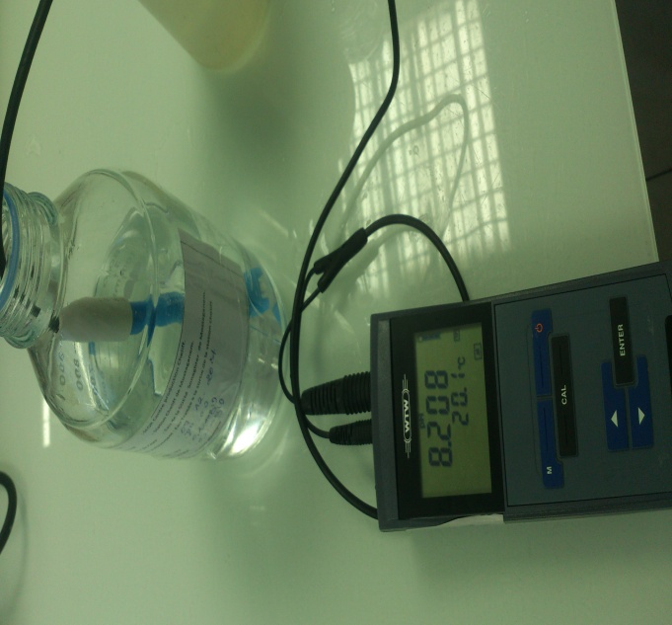
Mode opératoire:
L'appareille mesurant le PH-mètre, il donne également la température de l'échantillon en degré Celsius (°C).
On introduit une électrode dans l'eau étudiée.
Laissons stabiliser l'électrode pendant quelque secondes.
La lecture :
Elle se fait directement sur l'écran de l'appareil.
Les étapes de mesure la température avec un conductimètre

Slide 10
2. La turbidité :
La turbidité de l'eau est liée a sa transparence elle donne une idée de la teneur en matières en suspension, les eaux troubles chargées de substance finement divisées (grains de silice, matière organique,....) forment parfois d'importants dépôts dans les tuyauteries et dans les réservoirs.
Pour sécurité de l'eau de boisson il faut maintenir une turbidité inferieure à 5NTU
Mode opératoire:
La turbidité se mesure par le turbidimètre.
A) On met l'échantillon dans un puits.
B) on le rentre ensuite dans une chambre cubique de l'appareil.
C) après refermer la chambre très vite.

Slide 11
Les étapes d'analyse de la turbidité.
La lecture:
La lecture se fait sur l'appareil.
On clique sur entrer et on prend la 1er valeur qui s’affiche sur le turbidimètre.
La turbidité est exprimée en NTU.

Slide 12
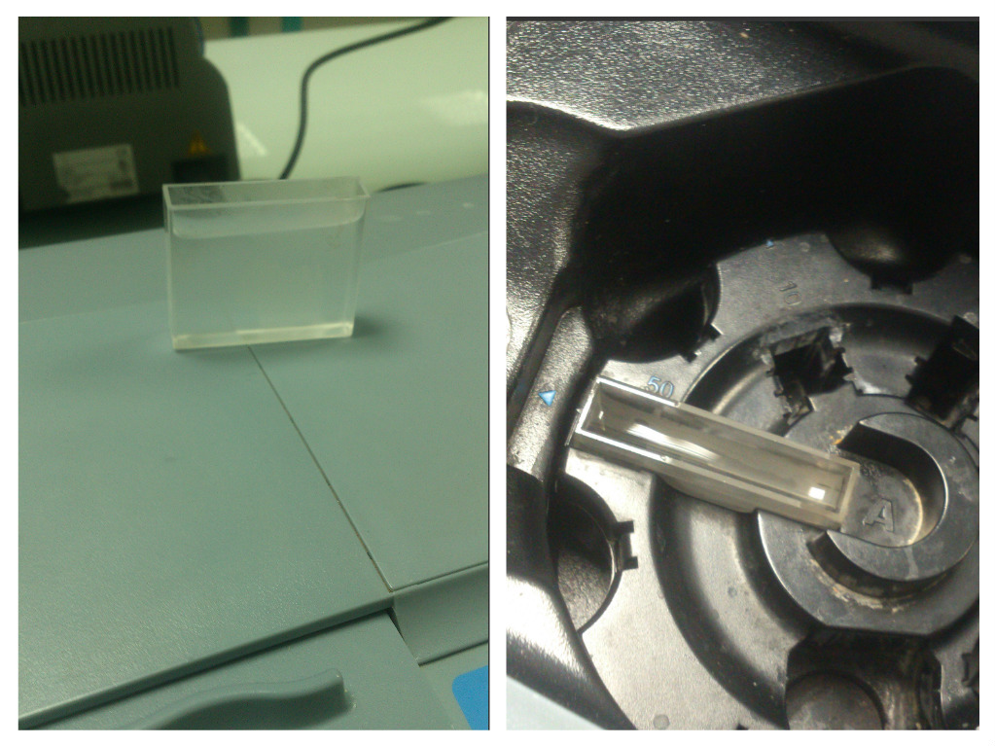
3. Couleur La couleur de l'eau est le résultat de la présence de matières organiques colorées (substances chimiques, métaux ou rejets industriels). La couleur doit être acceptable pour les consommateurs et aucun changement anormal ne doit se faire notamment une couleur inférieure ou égale à 15 mg/l de platine en référence à l'échelle pt/Co (platine/cobalt)
Matériels utilisées :
Spectrophotomètre
La cuve
Mode opératoire :
Mettre l’échantillon dans une cuve du spectrophotomètre après avoir rincer cette dernière avec l’eau distillée.
Fermer le spectrophotomètre et on clique sur entrer.
La lecture :
Faire la lecture avec le spectrophotomètre le résultat s'affiche sur l'écran de l'appareil.
(A)
(B)

Slide 13
4. Potentiel Hydrogéné (PH) :
Le PH caractérise la concentration d'une eau ou d'une solution aqueuse en ions hydronium (H₃0⁺).
Plus simplement, il mesure l'acidité ou l'alcalinité d'une eau.
Le PH des eaux naturelles est lié à la nature géologique des terrains traversés.
En régions granitiques (comme c'est le cas en Auvergne) ou schisteuses, en zones de tourbières ou forestières, les eaux ont un PH acide (< 7).
En régions calcaires, les eaux ont un ph basique (> 7)
Le PH n'a pas d'effet direct sur la santé mais il présente certains inconvénients
Une eau acide et agressive :(0 PH <7) corrode les parties métalliques des canalisations de distribution.
Le risque sanitaire est alors fonction des métaux qui passent en solution dans l'eau (comme le plomb par exemple : risque de saturnisme hydrique)
De plus la pérennité des installations est en jeux, surtout sur les circuits d'eau chaude, où la température accentue la corrosion.
-Une eau basique ou alcaline :(7 <PH <14) diminue l'efficacité de la désinfection au chlore.
Au-dessus de 9 unités pH, il est conseillé de ne pas utiliser cette eau pour la toilette.
En effet cette eau peut provoquer des irritations oculaires et une aggravation des affections cutanées.
Mode opératoire:
On utilise le PH-mètre.
Etalonner l'appareil a 20C°.
Plonger l'électrode dans l'eau a analysé
Laissons stabiliser l'électrode pendant quelque secondes.

Slide 14
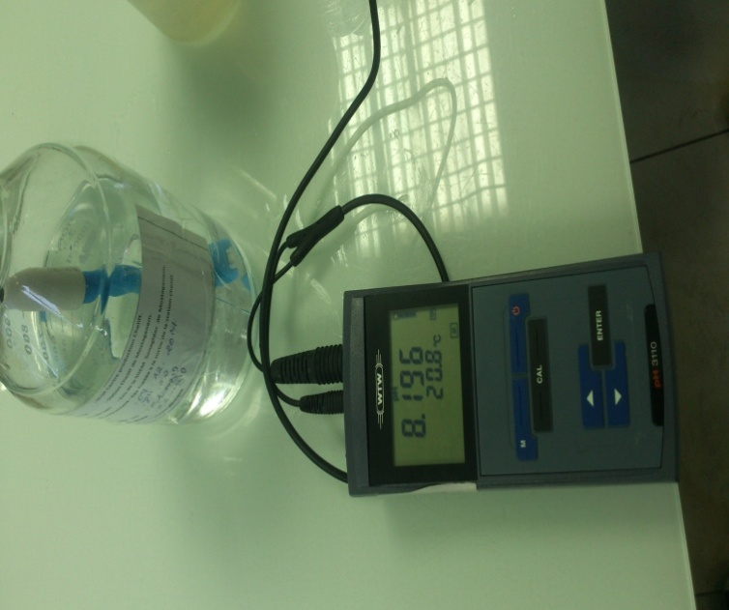
La lecture:
Notons la valeur du pH affiché sur I' écran de l'appareil.
Les résultats sont exprimes en unité de pH a la température de 20 à 25°C
Mesure de PH.

Slide 15
5. La Conductivité
La conductivité représente la résistance qu'une eau oppose au passage d'un courant électrique.
Elle est proportionnelle à la minéralisation de l'eau.
Plus l'eau est riche en sels minéraux ionisés, Plus la conductivité est élevée.
La conductivité varie également en fonction de la température.
La conductivité à la plus part du temps, une origine naturelle due au lessivage des terrains lorsqu'il pleut.
Ce lessivage entraîne naturellement la dissolution d'un certain nombre de sels minéraux.
Elle peut également avoir pour origine l'activité humaine causée par les effluents agricoles, industriels ou domestiques qui contiennent des sels contribuant eux aussi à l'accroissement de la conductivité.

Slide 16
Une eau faiblement minéralisée : (conductivité < 180 µS/cm) comme c'est le cas au Syndicat de la Faye) peut être corrosive pour les canalisations et les appareils de chauffage.
Elle peut entraîner une dissolution des métaux toxiques comme le plomb.
Une minéralisation trop importante : (conductivité > 1000 µS/cm peut être à l’origine de dépôts (entartrage lorsque les sels de calcium sont en excès), mais n'a pas conséquences importantes sur la santé.
Cependant des valeurs excessives de la conductivité (minéralisation) peuvent avoir chez l'homme des effets laxatifs.
Une telle eau peut également présenter un goût salé.
La lecture:
La lecture se fait sur l'appareil.
La conductivité est exprimée en micro siemens par centimètre (µS/cm).
Mode opératoire:
La conductivité se mesure par le conductimètre.
Plonger l'électrode dans l'eau a analysé
Laissons stabiliser l'électrode pendant quelque secondes.

Slide 17
6.Chlorures Cl⁻ :
L'ion chlorure Cl c'est un atome de chlore chargé d'un électron supplémentaire
C’est un ion négatif (anion), dit halogénure un atome de chlore ayant gagné un électron.
Les eaux chlorurées ont un effet stimulant sur la croissance et sont indiquées dans le traitement des troubles du développement.
La concentration maximale admise des chlorures dans les eaux destinées à la consommation humaine
est de 200 mg/l.
Les verreries :
Bécher de 100ml. utilisées
Un barreau magnétique.
Matériels utilisées :
Metrohm.
Réactifs utilisées:
Nitrate d'argent AgNO₃.
Mode opératoire :
Prendre 100ml d'échantillon qu'on verse dans un Bécher.
On met un barreau magnétique dans le bécher. (Pour l’agitation)
Emerge la sonde dans le Bécher.
Titrer avec le Nitrate d'argent automatiquement par le Metrhom.
Résultat final après le titrage par le metrohm.

Slide 18
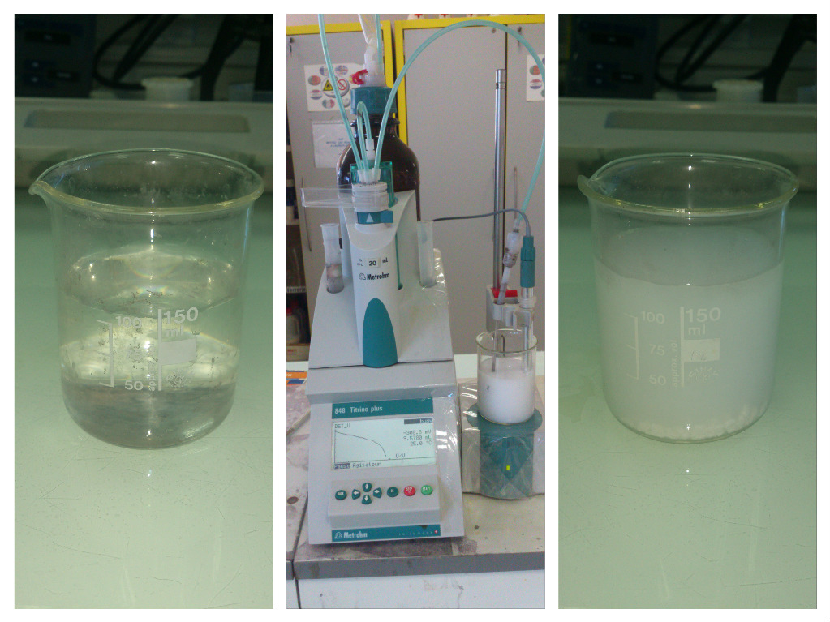
(A)
(B)
(C)
Les étapes d'analyse de chlorure.
La lecture
Le résultat s'affiche sur l'écran de l'appareil de Metrhom.
Expression des résultats
Volume affiché sur appareil 35,45 (Exprimer en mg/l).

